Slide 1
άλλα παραδείγματα υβριδισμού

Slide 2
CH4 ( 4 ισότιμοι δεσμοί – γωνίες δεσμών ≈109⁰ και όχι 90⁰ )

Slide 5
CO2 ( γραμμικό μόριο , δηλαδή γωνία δεσμών 180⁰ )

Slide 6
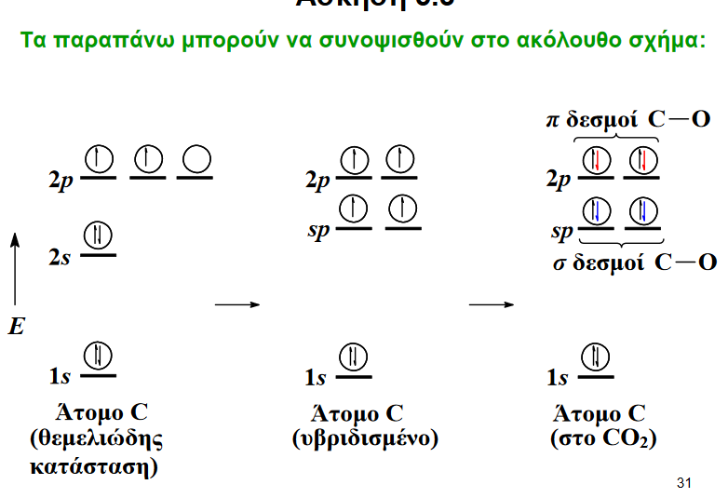
δηλαδή:

Slide 7
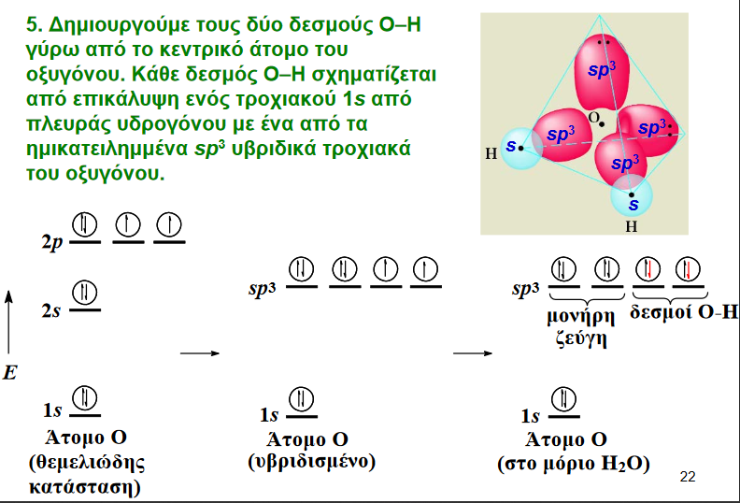
Η2Ο ( η γωνία δεσμών είναι ≈ 109 ⁰ και όχι 90 ⁰ )

Slide 8
ΝΗ3 ( η γωνία δεσμών είναι ≈ 109 ⁰ και όχι 90 ⁰ )

Slide 9
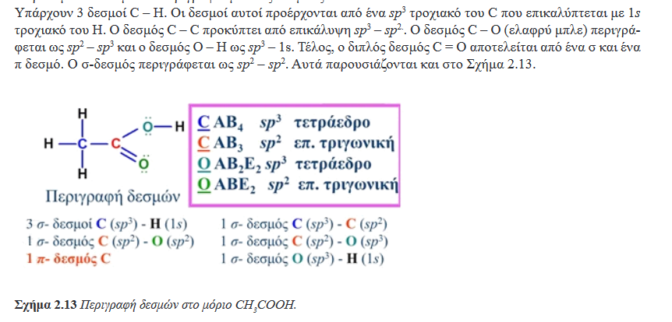
−COOH

